Slide 1
Автоматическое формирование «Оглавления» в pdf файлах
Команда Silentium
Ленков Валерий
Томаева Муниса
Орехова Ксения
Гревцева Анжелика

Slide 2
Задача
Создание сервиса для автоматического добавления “Оглавления“ с ссылками на конкретные страницы в pdf файл, загруженный клиентом.

Slide 3
Концептуальная схема сервиса
extract_text.py
.pdf parsing
text collecting
CV
OCR
text joining
text preprocessing
Клиент отправляет pdf на обработку POST и проверяет его готовность GET запросами.
REST API
/add_toc POST
/result/id GET
text_analysis.py
NLP
Add TOC\annotations

Slide 4
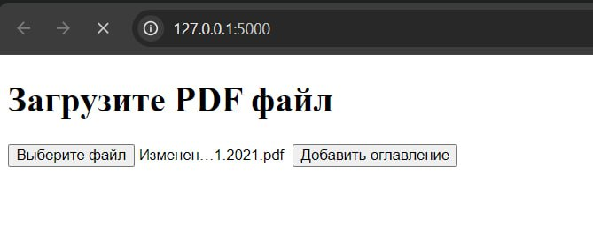

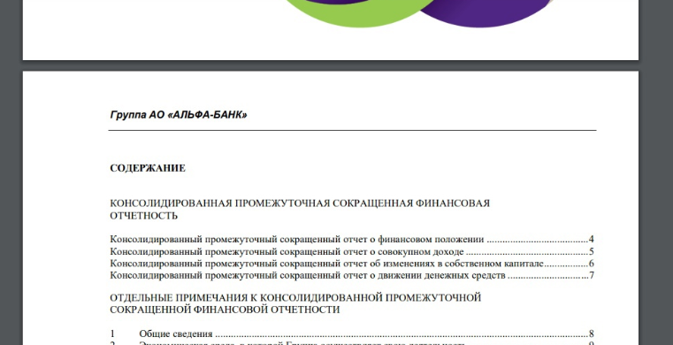
Пример обработки документа

Slide 5
Результат
В рамках работы над проектом были освоены навыки обработки неструктурированных данных на примере pdf файла, предобработки изображений и извлечения текста текста из них, а также методы обработки естественных языков (NLP) к текстовыми данным.
В качестве результата предоставляем git репозиторий.

